Slide 1

Soukromé gymnázium AD FONTES, o.p.s.
Číslo programu: CZ.1.07
Název programu: OP Vzdělávání pro konkurenceschopnost
Název projektu: Moderní škola
Název: I/2 – Inovace a zkvalitnění výuky směřující k rozvoji čtenářské a informační gramotnosti
Autor: Mgr. Vladimír Prošek
Téma: Dějiny novověku (počátek 17. století – 1. polovina 18. století)
ANGLICKÁ REVOLUCE – OD ANGLIE K VELKÉ BRITÁNII 1603 – 1714 (DÍL II. – LÉTA 1660 - 1714)

Slide 2
ANOTACE
Tato prezentace (.pptx) je zaměřena na dějiny novověku, tématem je Anglická revoluce - od Anglie k Velké Británii 1603 – 1714 (díl II. – léta 1660 - 1714). Prezentace je určena pro septimu víceletého gymnázia a paralelní třetí ročník čtyřletého gymnázia. Jde o standardní učivo, které se skládá z textů, obrázků a animací.

Slide 3
ANGLICKÁ REVOLUCE
OD ANGLIE K VELKÉ BRITÁNII 1603 – 1714
DÍL II. – LÉTA 1660 - 1714

Slide 4
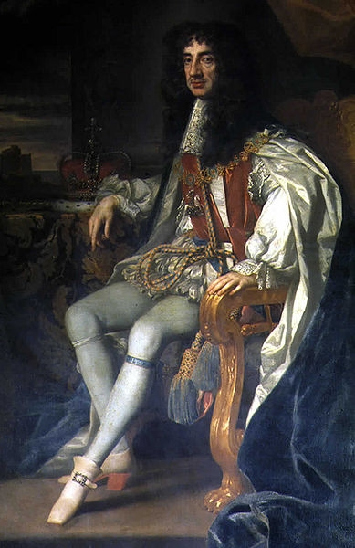
KAREL II. 1660 - 1685
Vnitřní politika. Vychován na dvoře Ludvíka XIV., napodoboval francouzský absolutismus, což vedlo k růstu napětí mezi králem a parlamentem, který nadále omezoval královskou moc.
V zemi zavládla opět náboženská nesnášenlivost. 1673 byl přijat zákon („o přísaze“) - vyloučení jinověrců ze státních institucí, opět došlo k silné vlně emigrace.
Roku 1679 byl přijat zákon o osobní svobodě (habeas corpus act) – zamezující např. svévolnému zatčení či zaručující osobní svobody („my home, my castle“).
V parlamentu se vytvořily dvě politické skupiny:
1/ Toryové – konzervativní, většinou šlechta.
2/ Whigové – liberální, nižší spol. vrstvy, měšťanstvo, podnikatelské vrstvy.
Zahraniční politika. Přátelství s Francií. 1665 – 1667 proběhla druhá anglo-nizozemská válka, zemi zasáhl mor, vyhořel Londýn, do ústí Temže vpadli Nizozemci. 1672 – 1674 třetí anglo-nizozemská válka – nepopulární, bez zisků.

Slide 5
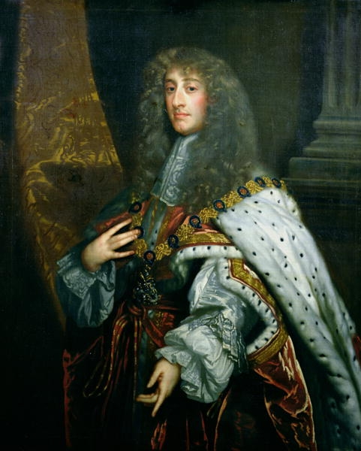
JAKUB II. 1685 - 1688
Karlův bratr, sympatizoval s Francií, s katolicismem – přestoupil na katolickou víru (rekatolizace), čímž proti sobě popudil anglikánské poddané.
Ve chvíli, kdy se Jakubovi narodil syn (Jakub III.), rozhodl se parlament pro odboj a Jakub byl z trůnu sesazen.

Slide 6
SLAVNÁ ANGLICKÁ REVOLUCE
Proběhla v letech 1688 – 1689.
Strach z vlády katolické dynastie donutil parlament jednat, Jakub II. byl zbaven trůnu a koruna byla nabídnuta manželovi Jakubovy dcery Marie Stuartovny nizozemskému místodržícímu Vilému Oranžskému. Ten se stal králem jako Vilém III.
Vilém se vypravil do Anglie, kterou snadno ovládl, s tvrdým odporem se setkal v Irsku, které musel dobývat do roku 1692. Jakub II. uprchl do Francie a pro stoupence jeho strany v Anglii se vžil název „jakobité“.

Slide 7
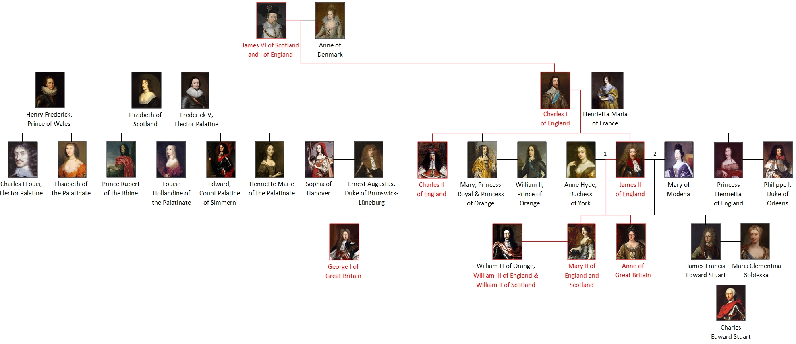
STUARTOVCI - ROZROD

Slide 8
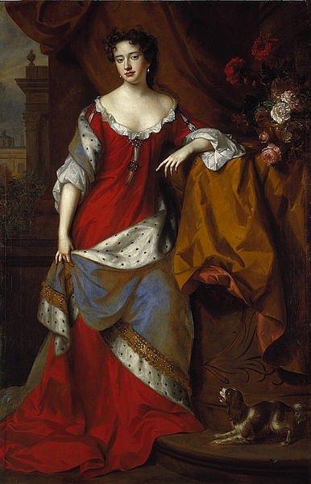
VZNIK VELKÉ BRITÁNIE
Vilém III. se dostal na trůn díky parlamentu, proto mu na počátku své vlády učinil významné ústupky.
1689 přijat zákon o právech – Bill of rights, panovník se zavázal, že nebude bez souhlasu parlamentu rušit či vydávat zákony, vypisovat daně nebo vydržovat vojsko. Anglie se tak stala konstituční monarchií.
Po smrti Marie (1694) a Viléma (1702) přešlo nástupnictví na Annu Stuartovnu. Za její vlády skončila definitivně irská nezávislost (kolonie) a zároveň bylo k Anglii pevněji připoutáno Skotsko.
Roku 1707 bylo vyhlášeno Spojené království Velké Británie, ve kterém si Skotsko ponechalo alespoň vlastní právní řád a náboženskou svobodu.

Slide 9
DOVRŠENÍ PARLAMENTARISMU
Anna Stuartovna zemřela roku 1714 bez potomků, což umožnilo nástupnictví vzdálených příbuzných z hannoverské dynastie. Na trůn se tak dostal Jiří I. Hannoverský (1714 - 1727), jehož potomci (Windsorové) vládnou zemi dodnes.
Jiří I. se zpočátku setkával s odporem anglické i skotské šlechty, což vedlo ke vzniku oficiální parlamentní opozice, jejímž úkolem je kritika vládní politiky.
Byla zrušena cenzura.
Jediným nedostatkem bylo omezené volební právo, ke kterému člověk potřeboval vysoký majetkový cenzus. Nižší společenské vrstvy i někteří měšťané tak nemohli volit.
Domácí poměry se postupně stabilizovaly a Velká Británie tak mohla zahájit prosazování svých zájmů v zahraniční politice. Cílem této politiky bylo omezit moc Francie a Nizozemí v mezinárodním obchodu a prosazovat politiku rovnováhy sil v kontinentální Evropě (vůči Francii, Španělsku a Habsburkům, později Prusku, Rusku).

Slide 10
KONTROLNÍ OTÁZKY
1/ Jak vypadala náboženská situace v době vlády Karla II?
2/ Které dvě frakce se vytvořily v parlamentu?
3/ Jakou víru vyznával nově Jakub II.?
4/ Jak se nazývá revoluce proti Jakubovi II.?
5/ Komu byla nabídnuta koruna?
6/ Co je to Bill of Rights?
7/ Kdy bylo vyhlášeno Spojené království Velké Británie?
8/ Jak se nazývá politika, kterou Británie prosazovala v Evropě?
1/ Náboženská nesnášenlivost, odpírání práv jinověrcům.
2/ Toryové a Whigové.
3/ Katolictví.
4/ Slavná anglická revoluce.
5/ Vilému Oranžskému/Marii Stuartovně.
6/ Zákon o právech přijatý 1689.
7/ Bojovalo se o moc nikoliv za víru.
8/ Politika rovnováhy mezi velmocemi.

Slide 11
POUŽITÉ ZDROJE
DOSTUPNÉ POD LICENCÍ PUBLIC DOMAIN WWW
http://cs.wikipedia.org/wiki/Soubor:Charles_II_of_England.jpeg, ze dne 23. srpna 2012.
http://upload.wikimedia.org/wikipedia/commons/9/99/James_II_by_Peter_Lely.jpg, ze dne 23. srpna 2012.
http://upload.wikimedia.org/wikipedia/en/6/6e/House_of_Stuart.png, ze dne 23. srpna 2012.
http://cs.wikipedia.org/wiki/Soubor:Anne,_Queen_of_Great_Britain.jpg, ze dne 23. srpna 2012.

Slide 12
ZHODNOCENÍ
Zpětné ověřování znalostí u studentů prokázalo úspěšnost zpracovaného tématu.
Znalosti studentů, kterých dosáhli studiem materiálu, odpovídají standardu nebo jsou nadprůměrné. Jsou přiměřené vzhledem k použitému materiálu i věku studentů (septima osmiletého studijního cyklu).

